Slide 1

Data Mining
Anggi Andriyadi

Slide 2
Outline
Classification
Pohon Keputusan
Algoritma ID3
Information Gain
Entropy
Sample Data
Exercise
Assignment

Slide 3
Classification Techniques
classification adalah teknik data mining yang memetakan data kedalam kelompok-kelompok atau kelas yang telah ditetapkan. ini adalah metode pembelajaran yang memelukan training data untuk menghasilkan aturan baru, untuk mengklasifikasi data yang diuji, kedalam kelas dan grup yang telah ditentukan.

Slide 4
Classification Techniques
tahap pertama dalam metode classification adalah, tahap pembelajaran atau learning phase, dimana data pelatihan dianalisis untuk menghasilkan aturan baru klasifikasi.
Langkah selanjutnya adalah, lakukan klasifikasi data, dimana data yang diuji harus diklasifikasikan kedalam kelas-kelas sesuai dengan aturan-aturan yang dihasilkan di tahap pertama. karena klasifikasi algoritma mensyaratkan bahwa setiap kelas harus didefinisikan berdasarkan nilai atributnya, maka kita diharuskan membuat value atribut kelas untuk setiap mahasiswa yaitu value "Diterima" atau "Tidak Diterima“.

Slide 5
Outline
Classification
Pohon Keputusan
Algoritma ID3
Information Gain
Entropy
Sample Data
Exercise
Assignment

Slide 6
Pohon Keputusan
Pohon keputusan merupakan salah satu metode klasifikasi yang menggunakan representasi struktur pohon (tree). Dimana setiapa node mempresentasikan atribut, cabangnya mempresentasikan nilai dari atribut, dan daun mempresentasikan kelas. Node yang paling atas dari pohon keputusan disebut sebagai root.

Slide 7
Pohon Keputusan
Pada pohon keputusan terdapat 3 jenis node, yaitu:
  Root node, merupakan node paling atas. Node ini tidak memiliki input, tapi bisa memiliki output lebih dari satu.
  Internal node, merupakan node percabangan, pada node ini hanya terdapat satu input dan memiliki output, minimal dua.
  Leaf node atau terminal node, merupakan node akhir, pada node ini hanya terdapat satu input dan tidak memiliki output.

Slide 8
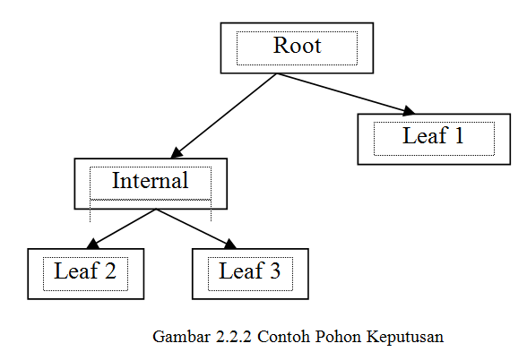

Slide 9
Algoritma ID3
Algoritma ID3 atau iterative dichotomiser 3 (ID3) merupakan sebuah metode yang digunakan untuk membangkitkan pohon keputusan. Algoritma pada metode ini menggunakan konsep dari entropi informasi.

Slide 10
Outline
Classification
Pohon Keputusan
Algoritma ID3
  Information Gain
  Entropy
Sample Data
Exercise
Assignment

Slide 11
Algoritma ID3
Pemilihan atribut pada ID3 dilakukan dengan melakukan perhitungan statistika yang disebut dengan information gain. Gain berguna untuk mengukur seberapa baik setiap atribut untuk dipisahkan kedalam kelas, atribut dengan gain information tertinggi akan dipilih menjadi sebuah kelas baru.

Slide 12
Algoritma ID3
Untuk mendapatkan sebuah nilai gain, maka langkah pertama yang harus dilakukan adalah, menghitung nilai entropy, kegunaan dari entropy adalah sebagai suatu parameter untuk mengukur heterogenitas (keberagaman) dari suatu kumpulan sampel data. Semakin besar nilai entropy sampel data, maka semakin tinggi nilai heterogenitas sample data tersebut

Slide 13

Algoritma ID3
Untuk menghitung nilai sebuah entropy maka, rumus yang akan digunakan adalah.
  c adalah jumlah nilai yang ada pada atribut target atau jumlah kelas klasifikasi
  P_{i} adalah jumlah sampel untuk kelas i

Slide 14
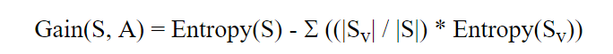
Algoritma ID3
setelah nilai entropy didapat maka hal selanjutnya yang dilakukan adalah menghitung nilai information gain, kegunaan dari information gain sendiri adalah untuk mengukur efektivitas suatu atribut dalam mengklasifikasian data.

Slide 15
The Algorithm (cont.)
Else
  A = The Attribute that best classifies examples.
  Decision Tree attribute for Root = A.
  For each possible value, vi, of A,
    Add a new tree branch below Root, corresponding to the test A = vi.
    Let Examples(vi), be the subset of examples that have the value vi for A
    If Examples(vi) is empty
      Then below this new branch add a leaf node with label = most common target value in the examples
    Else below this new branch add the subtree ID3 (Examples(vi), Target_Attribute, Attributes – {A})
End
Return Root

Slide 16
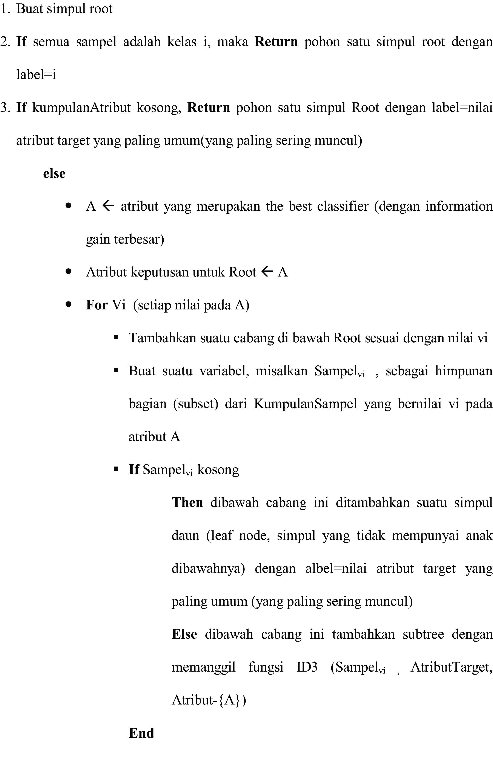
Alur Algoritma ID3

Slide 17
Kelompok Sampel Data
Untuk sampel data yang terkelompokkan dalam 2 kelas, bisa diamati bahwa jika jumlah sampel kelas 1 dan kelas 2 adalah sama, maka entropy-nya adalah 1.
Sedangkan jika jumlah sampel pada salah satu kelas adalah 0, maka entropy-nya sama dengan 0.

Slide 18
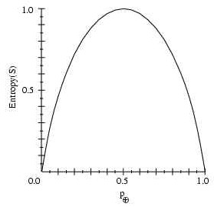

Slide 19
Outline
Classification
Pohon Keputusan
Algoritma ID3
  Information Gain
  Entropy
Sample Data
Exercise
Assignment

Slide 20
Sample
Contoh sample data kriteria penerimaan karyawan di PT. Sejahtera.

Slide 21
TAHAP 1: CARI ENTROPY TOTAL

Slide 22
Tahap 1
Langkah 1: Buat Table Rekursi Berikut
Simpul | Rekursi Level 0 Iterasi 0
 | Total Jml. Data | Diterima | Tidak Diterima | Entropy
Entropy Total | 11 | 8 | 3 | ?

Slide 23
Tahap 1
Langkah 2: Menghitung Entropy Total
  Jumlah sample pelamar = 11 Pelamar
  Atribut yang diterima = 8 Pelamar
  Atribut yang ditolak = 3 Pelamar
  Entropy (total) = (((-8)/11 log2 (8/11)) + ((( - 3) / 11) * log2
  (3/11)) = 0.8453

Slide 24
Tahap 1
Langkah 3: Masukkan nilai entropy total ke kolom entropy di table Rekursi Level 0 iterasi 0
Simpul | Rekursi Level 0 Iterasi 0
 | Total Jml. Data | Diterima | Tidak Diterima | Entropy
Entropy Total | 11 | 8 | 3 | 0.8453

Slide 25
TAHAP 1.1: CARI ENTROPY DAN INFORMATION GAIN DARI ATRIBUT IPK

Slide 26
Tahap 1.1
Klasifikasi Values (IPK): Bagus, Cukup, Kurang
  Jumlah Sampel Data = 11
  Simbol (+) = Pelamar yang Diterima
  Simbol (-) = Pelamar yang Ditolak
  S_{bagus = [3+, 1-], |} S_{bagus |} = 4
  S_{cukup = [3+, 1-], |} S_{cukup |} = 4
  S_{kurang = [2+, 1-], |} S_{kurang |} = 3

Slide 27
Tahap 1.1
  Entropy (S_{bagus}) = (((-3)/4 log2 (3/4)) + ((( - 1) /4) * log2
  (1/4)) = 0.8112
  Entropy (S_{cukup}) = (((-3)/4 log2 (3/4)) + ((( - 1) /4) * log2
  (1/4)) = 0.8112
  Entropy (S_{kurang}) = (((-2)/3 log2 (2/3)) + ((( - 1) /3) * log2
  (1/3)) = 0.9182

Slide 28
Tahap 1.1
Hitung Information Gain:
  Gain (S, GPA) = 0.8453 - (4/11)*0.8112-(4/11)*0.8112-(3/11)*0.9182 = 0.0049

Slide 29
Tahap 2
Buat tabel Rekursi Level 1 Iterasi 1
Simpul |  | Rekursi Level 1 Iterasi 1
 |  | Total Jml. Data | Diterima | Tidak Diterima | Entropy | Gain
Entropy Total |  | 11 | 8 | 3 | 0.8453
IPK | Bagus | 4 | 3 | 1 | 0.8112 | 0.0049
 | Cukup | 4 | 3 | 1 | 0.8112
 | Kurang | 3 | 2 | 1 | 0.9182

Slide 30
TAHAP 1.2: CARI ENTROPY DAN INFORMATION GAIN DARI ATRIBUT PSIKOLOGI

Slide 31
TAHAP 1.2
Klasifikasi Values (Psikologi): Tinggi, Sedang, Rendah
  Jumlah Sampel Data = 11
  S_{tinggi = [3+, 0-], |} S_{tinggi |} = 3
  S_{sedang = [4+, 1-], |} S_{sedang |} = 5
  S_{rendah = [1+, 2-], |} S_{rendah |} = 3

Slide 32
TAHAP 1.2
  Entropy (S_{tinggi}) = (((-3)/3 log2 (3/3)) + ((( - 0) /3) * log2
  (0/3)) = 0
  Entropy (S_{sedang}) = (((-4)/5 log2 (4/5)) + ((( - 1) /5) * log2
  (1/5)) = 0.7219
  Entropy (S_{rendah}) = (((-1)/3 log2 (1/3)) + ((( - 2) /3) * log2
  (2/3)) = 0.9182

Slide 33
TAHAP 1.2
Hitung Information Gain
Gain (S, Psychology) = 0.8453 - (3/11)*0-(5/11)*0.7219-(3/11)*0.9182 = 0.2667

Slide 34
TAHAP 1.2
Simpul |  | Rekursi Level 1 Iterasi 1
 |  | Total Jml. Data | Diterima | Tidak Diterima | Entropy | Gain
Entropy Total |  | 11 | 8 | 3 | 0.8453
IPK | Bagus | 4 | 3 | 1 | 0.8112 | 0.0049
 | Cukup | 4 | 3 | 1 | 0.8112
 | Kurang | 3 | 2 | 1 | 0.9182
Psikologi | Tinggi | 3 | 3 | 0 | 0 | 0.2667
 | Sedang | 5 | 4 | 1 | 0.7219
 | Rendah | 3 | 1 | 2 | 0.9182

Slide 35
TAHAP 1.3: CARI ENTROPY DAN INFORMATION GAIN DARI ATRIBUT WAWANCARA

Slide 36
TAHAP 1.3
Klasifikasi Values (wawancara): Bagus, Buruk
  Jumlah Sampel Data = 11
  S_{bagus = [6+, 0-], |} S_{bagus |} = 6
  S_{buruk = [2+, 3-], |} S_{buruk |} = 5

Slide 37
TAHAP 1.3
  Entropy (S_{bagus}) = (((-6)/6 log2 (0/6)) + ((( - 0) /6) * log2
  (0/6)) = 0
  Entropy (S_{buruk}) = (((-2)/5 log2 (2/5)) + ((( - 3) /5) * log2
  (3/5)) = 0.9709

Slide 38
TAHAP 1.3
Hitung Entropy Total Dan Gain.
  Gain (S, Interview) = 0.8453 - (6/11)*0-(5/11)*0.9709 = 0.4039

Slide 39
TAHAP 1.3
Simpul |  | Rekursi Level 1 Iterasi 1
 |  | Total Jml. Data | Diterima | Tidak Diterima | Entropy | Gain
Entropy Total |  | 11 | 8 | 3 | 0.8453
IPK | Bagus | 4 | 3 | 1 | 0.8112 | 0.0049
 | Cukup | 4 | 3 | 1 | 0.8112
 | Kurang | 3 | 2 | 1 | 0.9182
Psikologi | Tinggi | 3 | 3 | 0 | 0 | 0.2667
 | Sedang | 5 | 4 | 1 | 0.7219
 | Rendah | 3 | 1 | 2 | 0.9182
Wawancara | Bagus | 6 | 6 | 0 | 0 | 0.4039
 | Buruk | 5 | 2 | 3 | 0.9709

Slide 40
Tahap 1.4
Dari tabel Rekursi Level 1 Iterasi 1, dapat dilihat sampel Wawancara memiliki Gain Tertinggi, oleh karena itu sampel Wawancara menjadi best classifier atau menjadi root dalam pohon keputusan yang akan dibuat.

Slide 41
Tahap 1.4: FIRST ROOT
WAWANCARA

Slide 42
Tahap 1.4
Tahapan selanjutnya adalah, melakukan pengecekan terhadap internal node pada sampel wawancara, apakah ada atribut kosong atau tidak.
Jika ada atribut kosong maka fungsi ID3 akan berhenti, dan akan membentuk simpul leaf node dari atribut yang paling sering muncul, tetapi jika atribut tidak kosong, maka fungsi ID3 akan dipanggil kembali.

Slide 43
Tahap 1.4: Substree
Berdasarkan tabel Rekursi Level 1 Iterasi 1, didapat bahwa sampel Wawancara memiliki dua atribut yaitu:
  Atribut Bagus : 6 Diterima, 0 Ditolak
  Atribut Buruk : 2 Diterima, 3 Ditolak
  Dikarenakan atribut bagus memiliki atribut nilai yang kosong, maka simpul berhenti dan membentuk simpul leaf node Diterima.
  Dikarenakan atribut buruk tidak memiliki nilai yang kosong, maka fungsi ID3 tetap dijalankan.

Slide 44
Tahap 1.4: Substree
WAWANCARA
Bagus
Buruk
DITERIMA
?

Slide 45
TAHAP 2: MENCARI INTERNAL NODE DARI SIMPUL ATRIBUT BURUK MILIK WAWANCARA

Slide 46
Tahap 2
Langkah selanjutnya adalah menentukan Internal Node dibawah root Wawancara.
Data yang digali diambil dari atribut buruk milik Root Wawancara.
Diketahui Atribut Buruk Memiliki Jumlah Data 5, dengan nilai diterima sebanyak 2 dan nilai tidak diterima sebanyak 3.

Slide 47
Sample Tahap 2
Contoh sample data kriteria penerimaan karyawan di PT. Sejahtera.

Slide 48
Tahap 2
Langkah 1: Buat Tabel Rekursi Level 2 Iterasi 1
Simpul | Rekursi Level 2 Iterasi 1
 | Total Jml. Data | Diterima | Tidak Diterima | Entropy
Entropy Total Atribut Wawancara (Buruk) | 5 | 2 | 3 | ?

Slide 49
Tahap 2
Langkah 2: Menghitung Entropy Total
  Jumlah sample pelamar Wawancara Buruk = 5
  Atribut yang diterima = 2 Pelamar
  Atribut yang ditolak = 3 Pelamar
  Entropy (total) = (((-2)/5 log2 (2/5)) + ((( - 3) / 5) * log2
  (3/5)) = 0.9709

Slide 50
Tahap 2.1
Klasifikasi Values (IPK): Bagus, Cukup, Kurang
  Jumlah Sampel Data = 5
  S_{bagus = [1+, 1-], |} S_{bagus |} = 2
  S_{cukup = [1+, 1-], |} S_{cukup |} = 2
  S_{kurang = [0+, 1-], |} S_{kurang |} = 1

Slide 51
Tahap 2.1
  Entropy (S_{bagus}) = (((-1)/2 log2 (1/2)) + ((( - 1) /2) * log2
  (1/2)) = 1
  Entropy (S_{cukup}) = (((-1)/2 log2 (1/2)) + ((( - 1) /2) * log2
  (1/2)) = 1
  Entropy (S_{kurang}) = (((-0)/1 log2 (0/1)) + ((( - 1) /1) * log2
  (1/1)) = 0

Slide 52
Tahap 2.1
Hitung Entropy Total Dan Gain.
  Gain (S, GPA) = 0.9709 - (2/5)*1-(2/5)*1-(1/5)*0 = 0.1709

Slide 53
Tahap 2.1
Buat tabel Rekursi Level 2 Iterasi 1
Simpul |  | Rekursi Level 2 Iterasi 1
 |  | Total Jml. Data | Diterima | Tidak Diterima | Entropy | Gain
Entropy Total |  | 5 | 2 | 3 | 0.9709
IPK | Bagus | 2 | 1 | 1 | 1 | 0.1709
 | Cukup | 2 | 1 | 1 | 1
 | Kurang | 0 | 0 | 1 | 0

Slide 54
Tahap 2.2
Klasifikasi Values (Psikologi): Sedang, Rendah
  Jumlah Sampel Data = 5
  S_{sedang = [2+, 1-], |} S_{sedang |} = 3
  S_{rendah = [0+, 2-], |} S_{rendah |} = 2

Slide 55
Tahap 2.2
  Entropy (S_{sedang}) = (((-2)/3 log2 (2/3)) + ((( - 1) /3) * log2
  (1/3)) = 0.9182
  Entropy (S_{rendah}) = (((-0)/2 log2 (0/2)) + ((( - 2) /2) * log2
  (2/2)) = 0

Slide 56
Tahap 2.2
Hitung Entropy Total Dan Gain.
  Gain (S, Psychology) = 0.9709 - (3/5)*0.9182-(2/5)*0 = 0.4199

Slide 57
Tahap 2.2
Buat tabel Rekursi Level 2 Iterasi 1
Simpul |  | Rekursi Level 2 Iterasi 1
 |  | Total Jml. Data | Diterima | Tidak Diterima | Entropy | Gain
Entropy Total |  | 5 | 2 | 3 | 0.9709
IPK | Bagus | 2 | 1 | 1 | 1 | 0.1709
 | Cukup | 2 | 1 | 1 | 1
 | Kurang | 0 | 0 | 1 | 0
Psikologi | Sedang | 3 | 2 | 1 | 0.9182 | 0.4199
 | Rendah | 2 | 0 | 2 | 0

Slide 58
TAHAP 3: MENCARI LEAF NODE TERAKHIR

Slide 59
Tahap 3.1
Dari tabel Rekursi Level 2 Iterasi 1, dapat dilihat sampel IPK memiliki Gain Tertinggi, oleh karena itu sampel IPK menjadi Internal Node dibawah root wawancara.

Slide 60
Tahap 3.1
WAWANCARA
Bagus
Buruk
DITERIMA
Psikologi

Slide 61
Tahap 3.1
Berdasarkan tabel Rekursi Level 2 Iterasi 1, didapat bahwa sampel Psikologi memiliki tiga atribut yaitu:
  Atribut Sedang : 2 Diterima, 1 Ditolak
  Atribut Rendah : 0 Diterima, 1 Ditolak
  Dikarenakan atribut rendah memiliki atribut nilai yang kosong, maka simpul berhenti dan membentuk leaf node Ditolak.
  Dikarenakan atribut sedang tidak memiliki nilai atribut yang kosong, maka fungsi ID3 tetap dijalankan.
  Dikarenakan nilai terkahir yang muncul adalah IPK maka dijadikan Internal Node dibawah Internal Node Psikologi.

Slide 62
Tahap 3.1
WAWANCARA
Bagus
Buruk
DITERIMA
PSIKOLOGI
Sedang
Rendah
IPK
DITOLAK

Slide 63
Sample Tahap 3.2
Contoh sample data kriteria penerimaan karyawan di PT. Sejahtera.

Slide 64
Tahap 3.2
Buat tabel Rekursi Level 3 Iterasi 1
Simpul |  | Rekursi Level 3 Iterasi 1
 |  | Total Jml. Data | Diterima | Tidak Diterima | Entropy
Entropy Total
IPK | Bagus | 1 | 1 | 0 | 0
 | Cukup | 1 | 1 | 0 | 0
 | Kurang | 1 | 0 | 1 | 0

Slide 65
Tahap 3.2
Dari tabel Rekursi Level 3 Iterasi 1, dapat dilihat bahwa atribut yang keluar adalah atribut Bagus, Cukup dan Kurang. Ketiga atribut tersebut memiliki nilai yang kosong, oleh karena itu fungsi ID3 dihentikan dan membentuk leafnode yang paling sering keluar.

Slide 66
Final Tree
WAWANCARA
Bagus
Buruk
DITERIMA
PSIKOLOGI
Sedang
Kurang
IPK
DITOLAK
Bagus
Cukup
Kurang
DITERIMA
DITERIMA
DITOLAK

Slide 67
Logic IF Rules
IF WAWANCARA = BAGUS THEN DITERIMA
IF WAWANCARA = BURUK AND PSIKOLOGI = SEDANG AND IPK = BAGUS THEN DITERIMA
IF WAWANCARA = BURUK AND PSIKOLOGI = SEDANG AND IPK = CUKUP THEN DITERIMA
IF WAWANCARA = BURUK AND PSIKOLOGI = SEDANG AND IPK = KURANG THEN DITOLAK
IF WAWANCARA = BURUK AND PSIKOLOGI = SEDANG AND IPK = BAGUS THEN DITERIMA
IF WAWANCARA = BURUK AND PSIKOLOGI = KURANG THEN DITOLAK

Slide 68
Outline
Classification
Pohon Keputusan
Algoritma ID3
  Information Gain
  Entropy
Sample Data
Exercise
Assignment

Slide 69
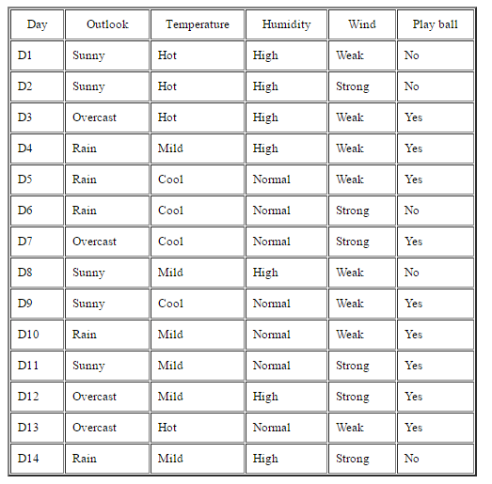
Excercise

Slide 70
Outline
Classification
Pohon Keputusan
Algoritma ID3
  Information Gain
  Entropy
Sample Data
Exercise
Assignment

Slide 71
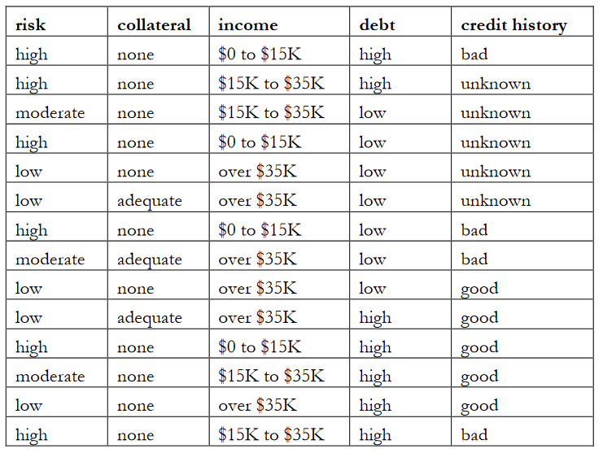
Assignment

